Slide 1

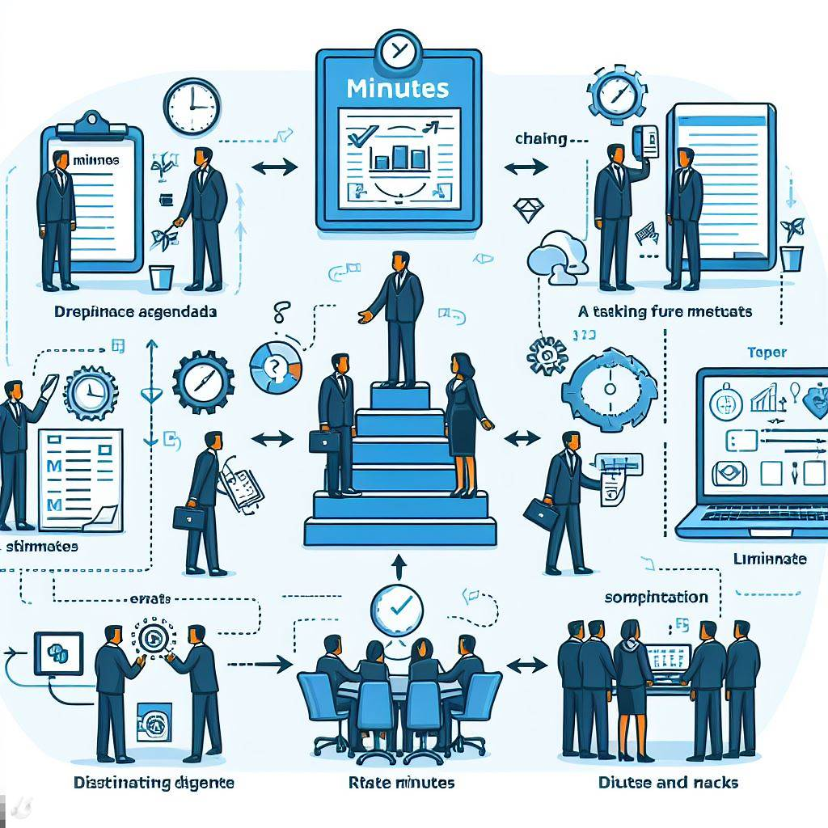

會議紀錄小幫手AINotes
李詩欽

Slide 2

專案背景與目標
本專案旨在開發一個語音辨識會議紀錄製作系統，旨在提供解決會議記錄過程繁瑣的問題，讓使用者能夠輕鬆且快速地製作會議紀錄

Slide 3
痛點
會議紀錄製作很花時間
目前語音辨識系統對人名及專有名詞辨識率低
chatgpt 無法處理太長的會議紀錄
機密資料無法放到雲端

Slide 4
專案特色
實用性高
可分階段實作及交付
應用擴展性高(如可用在客服、問診等)

Slide 5
使用情境及使用案例
1.語音檔上傳:提供介面讓使用者上傳聲音檔,播放及顯示上傳結果
2.語音檔辨識:根據語音檔產生文字 , whisper範例
3.即時語音辨識：即時輸入語音，產生文字
4.輸入會議紀錄格式：讓使用者輸入會議紀錄格式
5.語音辨識後處理:根據語音檔及字典等進行更正
6.字典建立:人名及專業字等
7.將文字檔依會議紀錄格式.產生會議紀錄草稿
8.逐字稿編修:依段落配合聲音檔做編修(相當於label)
9.將資料轉成traing 格式:將校正好的文字及語亯檔轉成common voice
10.用戶管理: sigin,sigin up,使用統計或付費管理等
11. fine tune whisper及llam2

Slide 6
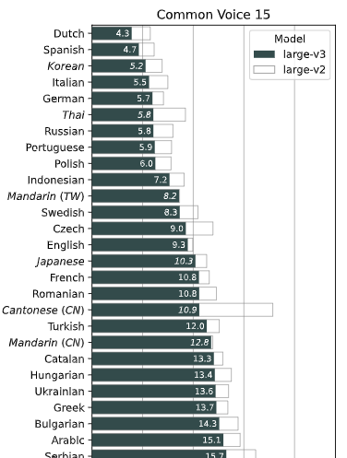
主要技術語音辨識: Whisper使用68萬小時標注訓練中文(台灣cer 8.2% larg v3 , common voice
whisper 論文導讀

Slide 7
whisper 論文
語音辨識whisper fine tuning
hugging face fine tuning
OPEN AI small model Wer on Common Voice 13.0 125.698
OPEN AI small model fine tune Wer on Common Voice 13.0 zh-tw 43.761
OPEN AI mediuml model fine tune Wer on Common Voice 13.0 zh-tw 36.45
finetune colab 程式
鐵人賽fine tune

Slide 8
dataset(語音辨識)
1.comon voice
2.youtube 有字幕,
3.LLM讀書會,需校正
台南市政會議約341次直播

Slide 9
預計使用技術與平台
Python、whisper, llam2, OpenAI、LangChain、Gradio,streamit、
colab,huggingface,GCP

Slide 10
開發計劃
個人版在colab執行有免費GPU
多人版在server 執行(hugging face,或gcp等平台)
fine tune whisper(台語及客語等)及llma2

Slide 11
目前成果
colab:會議小幫手AINotes DEMO
huggingface:ainotes
asr demo openai

Slide 12

SCRUM 開發流程
1
產品規劃
明確定義產品的目標和需求，制定產品的產品路線圖和產品特性清單。
2
Sprint 計劃
與團隊合作，確定每個 Sprint 的目標和待完成的任務，制定 Sprint 回顧和 Sprint 計劃會議。
3
開發和測試
根據 Sprint 計劃開發和測試產品功能，確保產品達到品質標準。
4
回顧和迭代
回顧 Sprint 的成果，收集反饋並進行迭代改進，持續提升產品品質。

Slide 13
人力徵求
1.NLP/prompt enginner :語音辨識結果校正
2.UI/UX高手, gradio,java script等
3.whisper finetine
4.開源LLM調校
5.領域專家使用者
6.測試者
7.scrum master
8.系統工程師,熟雲端佈署

Slide 14
參考資料
streaming
Whisper-Finetune
NVIDIA/trt-llm-rag-windows
openai/whisper-small
qlora
openai/whisper-medium
NeMo-Guardrails
openai/whisper-large
FunASR
openai/whisper-large-v2
繁體中文編碼
openai/whisper-large-v3
Breeze-7B-Instruct-v0_1

Slide 15
其它資料來源
https://data.gov.tw/

Slide 16
預計作法
NeMo-Guardrails (Wait survey)
是否有預期要能在多少CER以上?
需要多一點音檔和逐字稿
是否都要tune過?
缺訓練資料
Input
(Audio)
whisper
Input
(Text)
LLM
Output
Small (wait finetune) Medium (wait finetune) Large (wait finetune)
Large-v2 (on going)
Large-v3 (fail)
Breeze-7B-Instruct-v0_1 (wait test)
+ QLoRA
Prompt context
RAG
LoRA
排除有害字眼、few shot 、優化輸出格式的sample
NVIDIA/trt-llm-rag-windows
(Wait survey)

Slide 17
2024/2/3,
搜尋10個youtube影片、且包含cc字幕
超振奮！台灣將成量子科技明日之星！中研院五位元超導量子電腦成功上網！帶你一次搞懂量子電腦！
https://www.youtube.com/watch?v=YIztoIwd3S4
資安攻擊成國安威脅，網路戰如何應對？
https://www.youtube.com/watch?v=eS5eywlbIKA
為何台灣稱霸半導體產業？ 半導體的極限到了嗎？
https://www.youtube.com/watch?v=TQ2C6Tkdr6o
李宏毅-【生成式AI】讓 AI 村民組成虛擬村莊會發生甚麼事？
https://www.youtube.com/watch?v=G44Lkj7XDsA
李宏毅-【生成式AI】ChatGPT 原理剖析 (3/3) — ChatGPT 所帶來的研究問題
https://www.youtube.com/watch?v=UsaZhQ9bY2k
李宏毅-【生成式AI】大模型 + 大資料 = 神奇結果？(1/3)：大模型的頓悟時刻
https://www.youtube.com/watch?v=SaZTJJNOCOY
李宏毅-【【生成式AI】生成式學習的兩種策略：要各個擊破，還是要一次到位
https://www.youtube.com/watch?v=AihBniegMKg
李宏毅-【生成式AI】Finetuning vs. Prompting：對於大型語言模型的不同期待所衍生的兩類使用方式
https://www.youtube.com/watch?v=F58vJcGgjt0
李宏毅-【生成式AI】Finetuning vs. Prompting：對於大型語言模型的不同期待所衍生的兩類使用方式 (2/3)
https://www.youtube.com/watch?v=aZ_jXZvxyVg
李宏毅-Anomaly Detection (1/7)
https://www.youtube.com/watch?v=gDp2LXGnVLQ

Slide 18
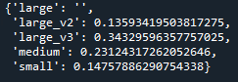
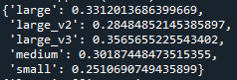
2024/2/8,
未finetune前CER確認-
前處理過濾掉cc逐字稿字元 : >，。、；：「」『』（）【】——～？！《》……—＋－×÷,.;:"'()[]{}?!-=+-*/\~_\n\t
底下版本推論
計算CER
結論 : small表現意外較好, v3版本都是最差的
原始權重
FLAX

Slide 19
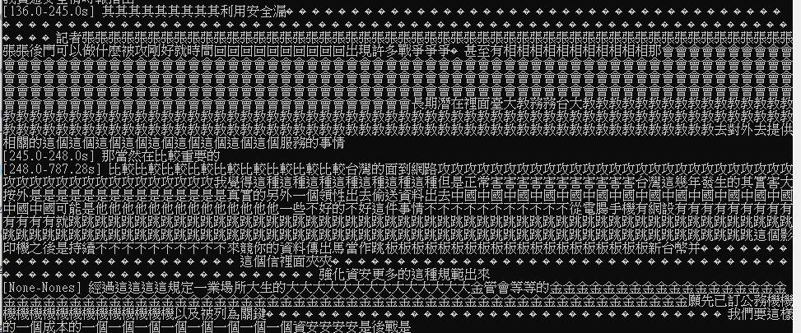
2024/2/21,
1. 使用common voice 繁體中文、台語驗證過後資料finetune
2. whisper-large-v3 finetune 3 epochs 後出現推論異常, 爬文發現也有人有相同問題, 暫時找不到解法, 將改用large-v2重新fine tune
https://github.com/yeyupiaoling/Whisper-Finetune/issues/43

Slide 20
2024/2/22, 1st meeting 重點
先針對LLM進行, 時間許可再回頭tune whisper .
會議摘要重點 –
1) 主席發表內容
2) 有決議的項目, 要有對應owner
3) 決議要進行的項目, 要有對應owner, due date
評估模型, 往開源方向survey; 考量三名組員中有兩名沒辦法在公司
測ChatGPT…
4. 測試候選模型 – Breeze 7B
5. 再survey多一點高品質的QA資料集

Slide 21
2024/2/28
測試資料 : 20240130 台南市政府 第631次市政會議
會議記錄 : https://www.tainan.gov.tw/News_Content.aspx?n=1963&s=8616508
逐字稿產生方法 : whisper small
使用LLM : Breeze-7B-Instruct-v0_1
方法一 : 獲得逐字稿 → 逐字稿不處理 → 字串分割 → refine法LLM會議摘要
方法二 : 獲得逐字稿 → 程式過濾重複字元 → 字串分割 → LLM處理錯別字、加標點符號、分段落過濾重複字元→ 字串分割 → 存向量資料庫 → RAG法問top10討論主題→ 合併這些主題成為新的逐字稿 → LLM會議摘要
結論 :
還沒仔細檢視兩種的結果…
大概看了一下實際的會議紀錄, 似乎有逐字稿沒有的資訊, 需要確認是whisper沒處理好這個資訊, 還是因為只有在書面資料有這個資訊
其它要討論問題 :
LLM產出的會議記錄, 包含真實會議紀錄的資訊, 但有其他多餘的資訊是否可被接受?
Next :
檢視會議記錄

Slide 22
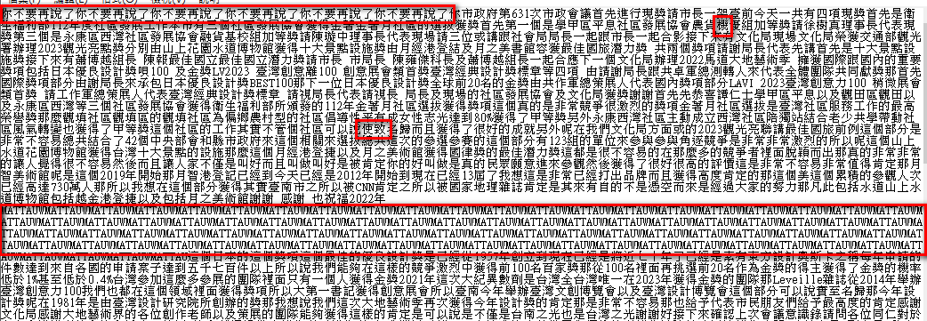
2024/2/28
由於初步測試whisper small CER不差, 嘗試以此版本將影音轉逐字稿
a) 影音來源 : https://www.youtube.com/watch?v=W7KbMpkR5Hg&t=1444s
b) 轉MP3 : https://yt1s.ltd/zh-tw210sd/youtube-to-mp3
whisper small 轉逐字稿以後有重複文字、錯別字等問題

Slide 23
2024/2/28
方法一 : 獲得逐字稿 → 逐字稿不處理 → 字串分割 → refine法LLM會議摘要
逐字稿結果使用底下方法做分割
用底下方法做refine摘要
結果
r_splitter = RecursiveCharacterTextSplitter(
chunk_size=500,
chunk_overlap=100,
separators=["\n\n", "\n", " ", ""])
split_text = r_splitter.split_text(split_text_after_verify)
split_text_after_verify = ''
SYS_PROMPT = '''給定以下會議記錄的一部分，請將討論資訊、決策資訊、日期或時間資訊、人員或部門資訊、地點或場所、物品項目等資訊過濾出來,並限制在500字以內。
[會議記錄分割部分]
'''
for i in range(len(split_text)):
query_struct = f'<s>{SYS_PROMPT} [INST] {split_text[i]} [/INST] '
print(i ,len(query_struct))
inputs = tokenizer([query_struct], return_tensors="pt",padding=False,truncation=True)
outputs = tokenizer.batch_decode(model.generate(**inputs, max_new_tokens=500))
split_text_after_verify = outputs[0][outputs[0].find('[/INST]'):].replace('[/INST]','').replace('</s>','')

Slide 24
2024/2/28
獲得逐字稿 → 程式過濾重複字元 → 字串分割 → LLM處理錯別字、加標點符號、分段落過濾重複字元→ 字串分割 → 存向量資料庫 → RAG法問top10討論主題→ 合併這些主題成為新的逐字稿 → LLM會議摘要
過濾重複字元
字串分割
LLM處理錯別字、加標點符號、
分段落過濾重複字元
def remove_repeated_words(text):
pattern = r'(\w{2,100})\1'
while True:
new_text = re.sub(pattern, r'\1', text)
if new_text == text: break
text = new_text
return text
text_splitter = RecursiveCharacterTextSplitter(
chunk_size=1000,
chunk_overlap=0,
separators=["\n\n", "\n", " ", ""])
split_text = text_splitter.split_text(new_transcript)
split_text_after_verify = ''
SYS_PROMPT = '''底下為逐字稿的一部分，請逐列檢視是否有亂碼、錯別字,若有就進行修正或刪除，修正後，適當的加入標點符號。
[會議逐字稿內容]'''
for i in tqdm(range(len(split_text))):
query_struct = f'<s>{SYS_PROMPT} [INST] {split_text[i]} [/INST] '
inputs = tokenizer([query_struct], return_tensors="pt",padding=True,truncation=True)
outputs = tokenizer.batch_decode(model.generate(**inputs, max_new_tokens=1000))
split_text_after_verify += outputs[0][outputs[0].find('[/INST]'):].replace('[/INST]','').replace('</s>','')

Slide 25
text_splitter = RecursiveCharacterTextSplitter(
chunk_size=500,
chunk_overlap=50,
separators=["\n\n", "\n", " ", ""])
split_text = text_splitter.split_text(split_text_after_verify)
字串分割
存向量資料庫
RAG法問top10討論主題
合併這些主題成為新的逐字稿
LLM會議摘要
from langchain.embeddings import HuggingFaceEmbeddings
model_name = "sentence-transformers/all-MiniLM-L6-v2"
model_kwargs = {'device': 'cpu'}
embedding = HuggingFaceEmbeddings(model_name=model_name,
model_kwargs=model_kwargs)
vectordb = Chroma.from_texts(split_text, embedding=embedding)
question = '有哪些討論主題?'
answer = vectordb.max_marginal_relevance_search(question,k=10, fetch_k=10)
SYS_PROMPT = '''給定以下會議記錄的一部分，請以條列式回答,如果沒有相關資訊,請以無提供作為回答,不要提供錯誤資訊,請確保回答資訊正確,並限制在1000字以內。
[會議記錄]
1. 主要討論點：
2. 決策事項：
3. 未來行動計畫及截止日期：
4. 各項行動計畫的負責人：'''
query_struct = f'<s>{SYS_PROMPT} [INST] {text} [/INST] '
inputs = tokenizer([query_struct], return_tensors="pt",padding=True,truncation=True)
outputs = tokenizer.batch_decode(model.generate(**inputs, max_new_tokens=1000))
outputs = outputs[0][outputs[0].find('[/INST]'):].replace('[/INST]','').replace('</s>','')
pp(outputs)

Slide 26
2024/3/6
In → Out procedure
輸入音檔
取得逐字稿
(Whisper-large-v2)
逐字稿+標點符號
(FunASR)
移除跳針字串
(Code)
文本分割
(langchain.text_splitter.RecursiveCharacterTextSplitter)
依主題+決議搜尋
(關鍵字 :決議、決定、指令、裁定、命令、定案)
搜尋主題
(關鍵字 :項目,主題,議題,議程,事項,動議,提案,建議,議案)
RAG搜尋
(LLM : Breeze-7B-Instruct-v0.1-Q5_K_M)
存向量資料庫(langchain_community.vectorstores.FAISS)
編碼
(paraphrase-multilingual-mpnet-base-v2)
依主題+計畫搜尋
(關鍵字 :計畫、方案、策略、布局、目標、排程、規劃、構想、意圖)
依主題+期限搜尋
(關鍵字 :期限、限期、到期日、限時、期限、截止日)
依主題+負責人搜尋
(關鍵字 :負責人、執行官、執行者、負責部門、負責單位)
呈現格式整理
(Code)
輸出會議記錄、逐字稿

Slide 27
2024/3/6
評估分數, paraphrase-multilingual-mpnet-base-v2 編碼+ cosine similarity
AVG. 40 → 65
20240130 台南市政府 第631次市政會議 直播-57.63
https://www.youtube.com/watch?v=W7KbMpkR5Hg&t=1444s
20231225 台南市政府 第626次市政會議 直播-59.95
https://www.youtube.com/watch?v=_zqf-aD63eo
20230829台南市政府第609次市政會議 直播-66.13
https://www.youtube.com/watch?v=cHFoqaWumcc
20230606台南市政府第597市政會議 直播-68.62
https://www.youtube.com/watch?v=PiXllkICUw8
20221025 臺南市政府第566次市政會議 – 74.26
https://www.youtube.com/watch?v=BeIAkjjzKkQ

Slide 28
2024/3/6
評估分數, ChatGPT4
AVG. 45 → 46
20240130 台南市政府 第631次市政會議 直播- 15
https://www.youtube.com/watch?v=W7KbMpkR5Hg&t=1444s
20231225 台南市政府 第626次市政會議 直播- 40
https://www.youtube.com/watch?v=_zqf-aD63eo
20230829台南市政府第609次市政會議 直播- 40
https://www.youtube.com/watch?v=cHFoqaWumcc
20230606台南市政府第597市政會議 直播- 60
https://www.youtube.com/watch?v=PiXllkICUw8
20221025 臺南市政府第566次市政會議 - 75
https://www.youtube.com/watch?v=BeIAkjjzKkQ
Prompt -
請判斷底下[實際會議記錄]提到的事項是否有被包含在[模型會議記錄]的內容,請針對"提及的範圍"、"準確性"、"完整性"等資訊做評估,並且用0~100分之間的分數表示
[實際會議記錄]
…
[/實際會議記錄]
[模型會議記錄]
…
[/模型會議記錄]

Slide 29
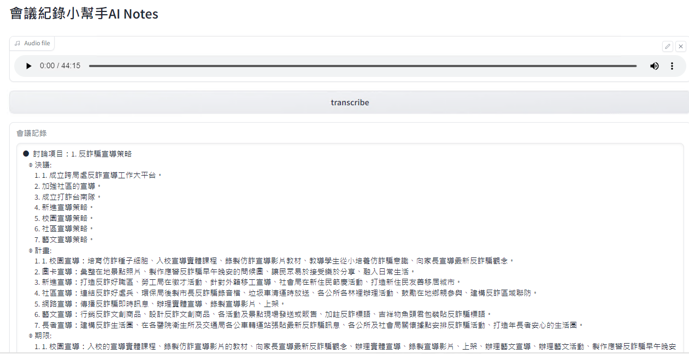
2024/3/6
demo

Slide 30
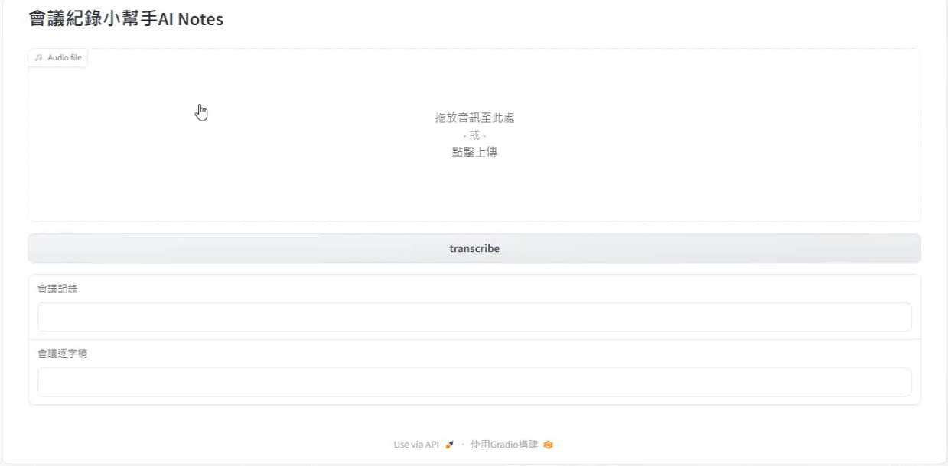
2024/3/6
demo

